Slide 1

Над какими звуками будем работать?

Slide 2
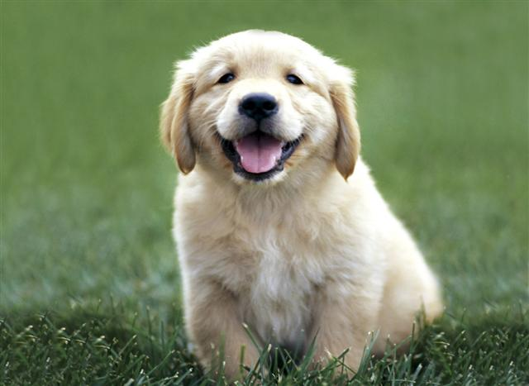
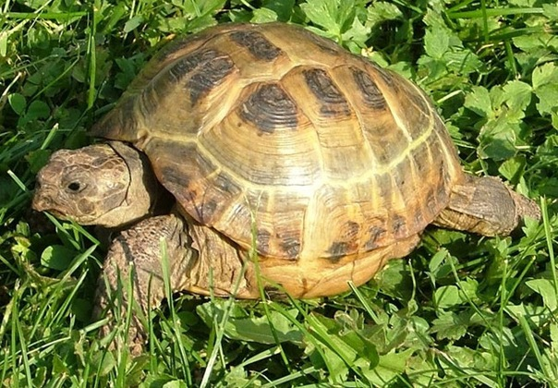
Выдели первый звук в словах

Slide 3
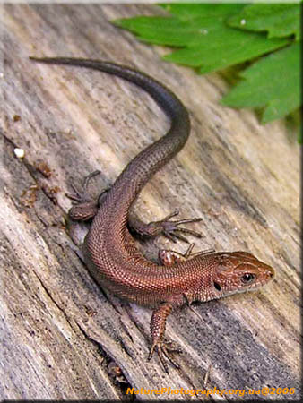
Дай характеристику звуку, живущему в слове, к которому прикатился колобок

Slide 4
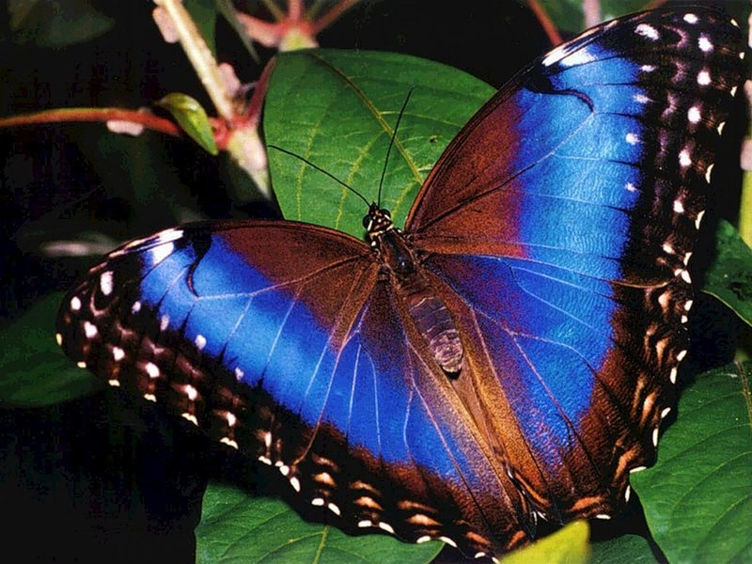
Дай характеристику звуку, живущему в слове, к которому прикатился колобок

Slide 5
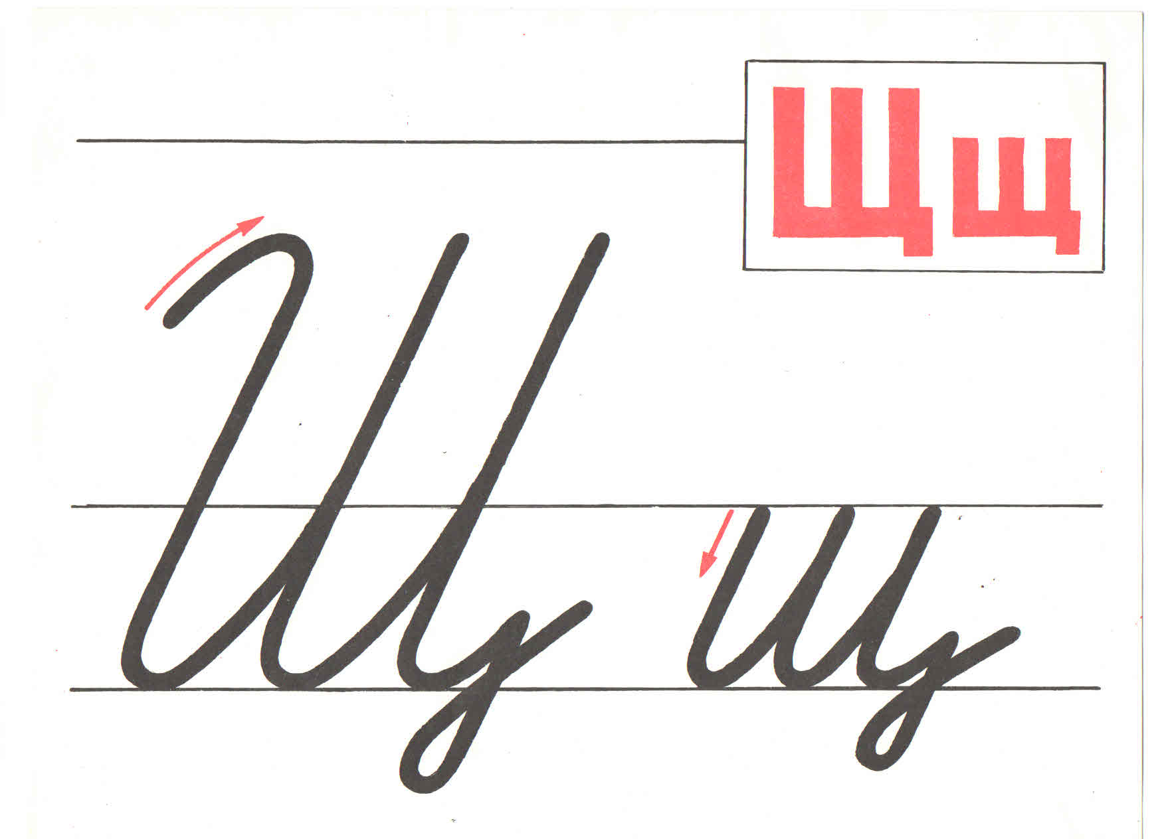
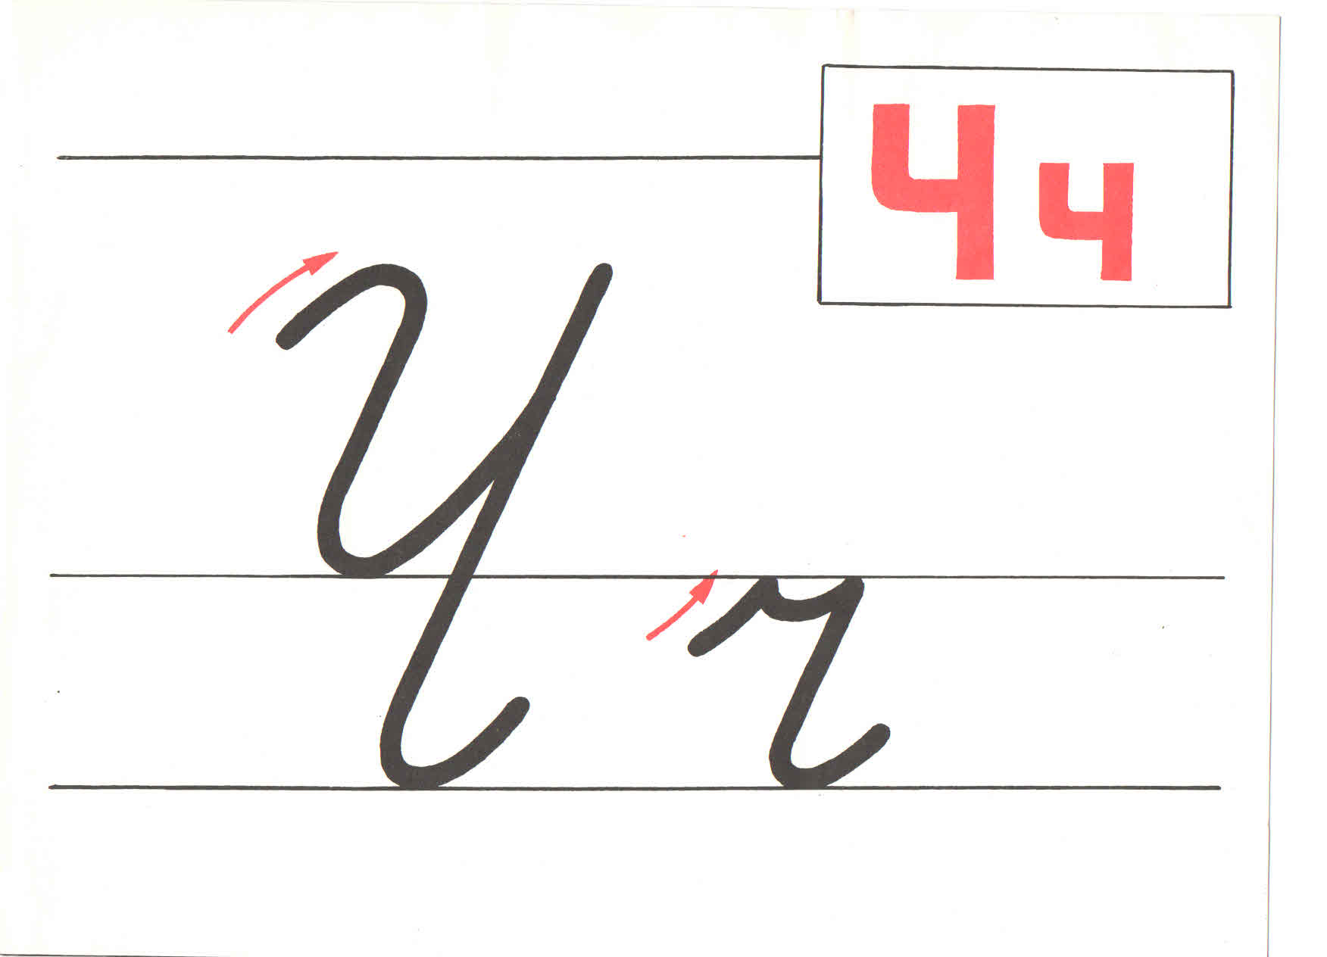

Что общего и чем отличается написание букв?

Slide 6


Найди и посчитай все буквы Ч,Щ. Каких букв больше Ч или Щ?

Slide 7

Напиши зашифрованное слово, выполни звуковой разбор этого слова
А
Б
Ч
О
К
А
Б
1
2
3
4
5
6
7

Slide 8
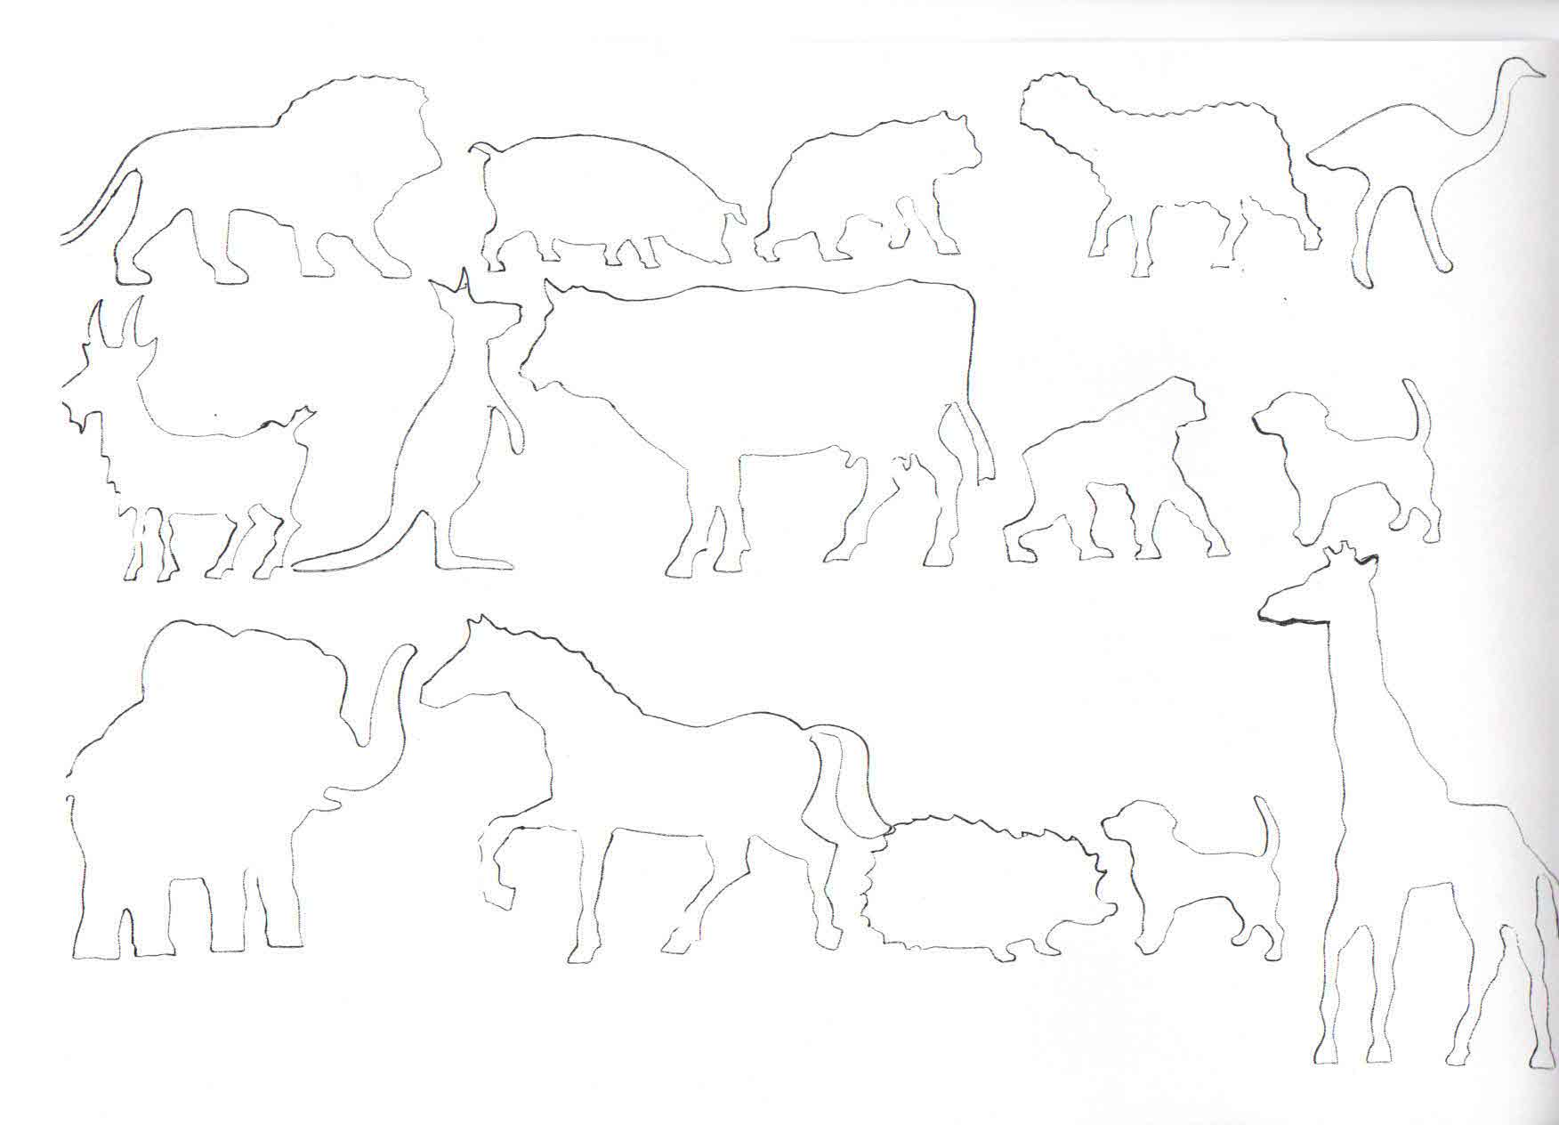

Составь, используя данные буквы, слова и запиши их в тетрадь. Выполни слоговой анализ слов.
в
о
н
л
а
у
ч
о
е
к
н
з
к
о
с

Slide 9
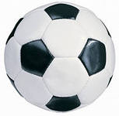
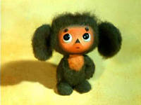

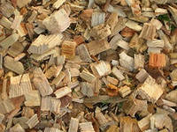

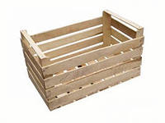
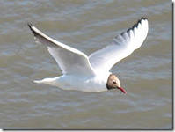
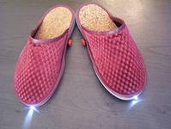

Какое слово спряталось под цифрами?
1. - - -щ
5. - - - щ -
2. - - ч
6. - щ - -
3. щ- - - -
7. - - - - ч - -
4. Ч - - - - - - - -
8. ч- - - -

Slide 10

Придумай слова на эти правила. В каком из слогов в придуманных словах живет правило?
Рча ща чу щу

Slide 11
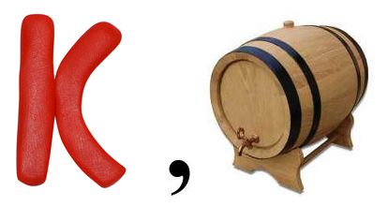
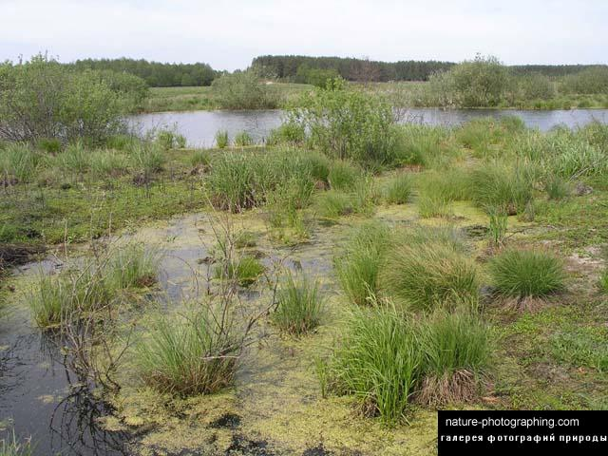
Разгадай ребус

Slide 12
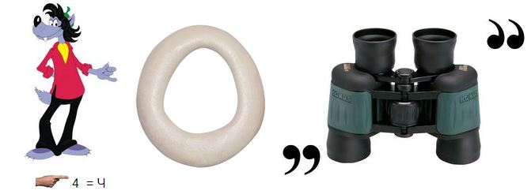
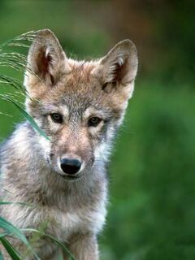
Разгадай ребус

Slide 13
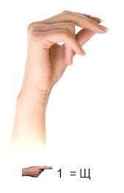
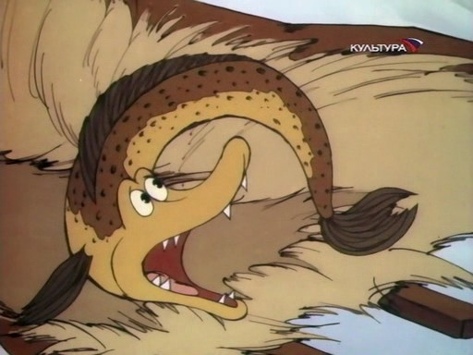
Разгадай ребус

Slide 14



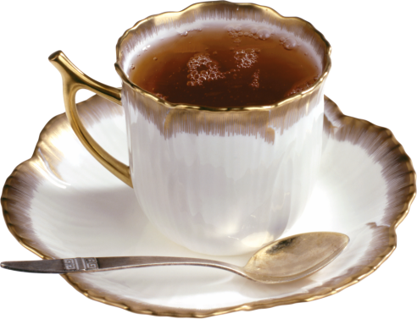

Какой предмет лишний? Почему?

Slide 15
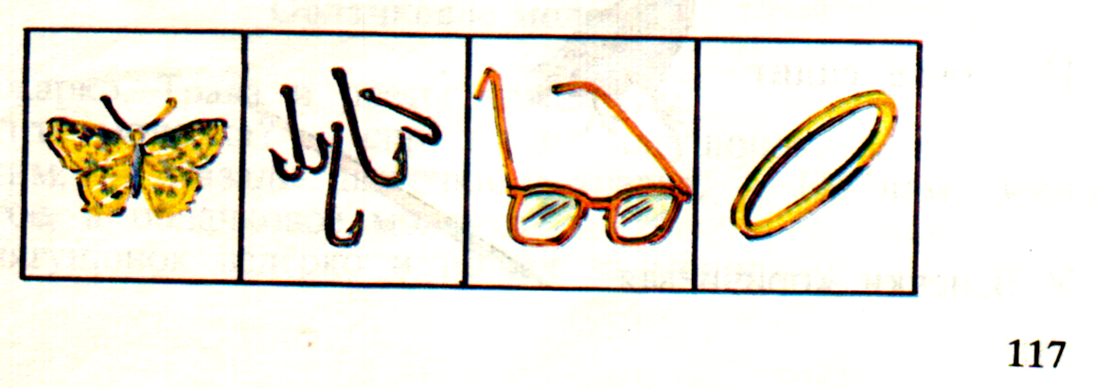
Какой предмет лишний? Почему?

Slide 16

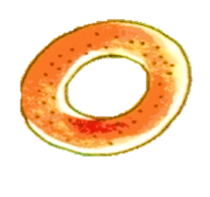
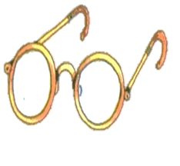
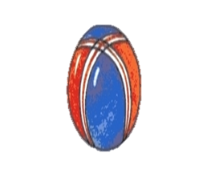

Подбери слова к схеме. Назови лишний предмет.

Slide 17
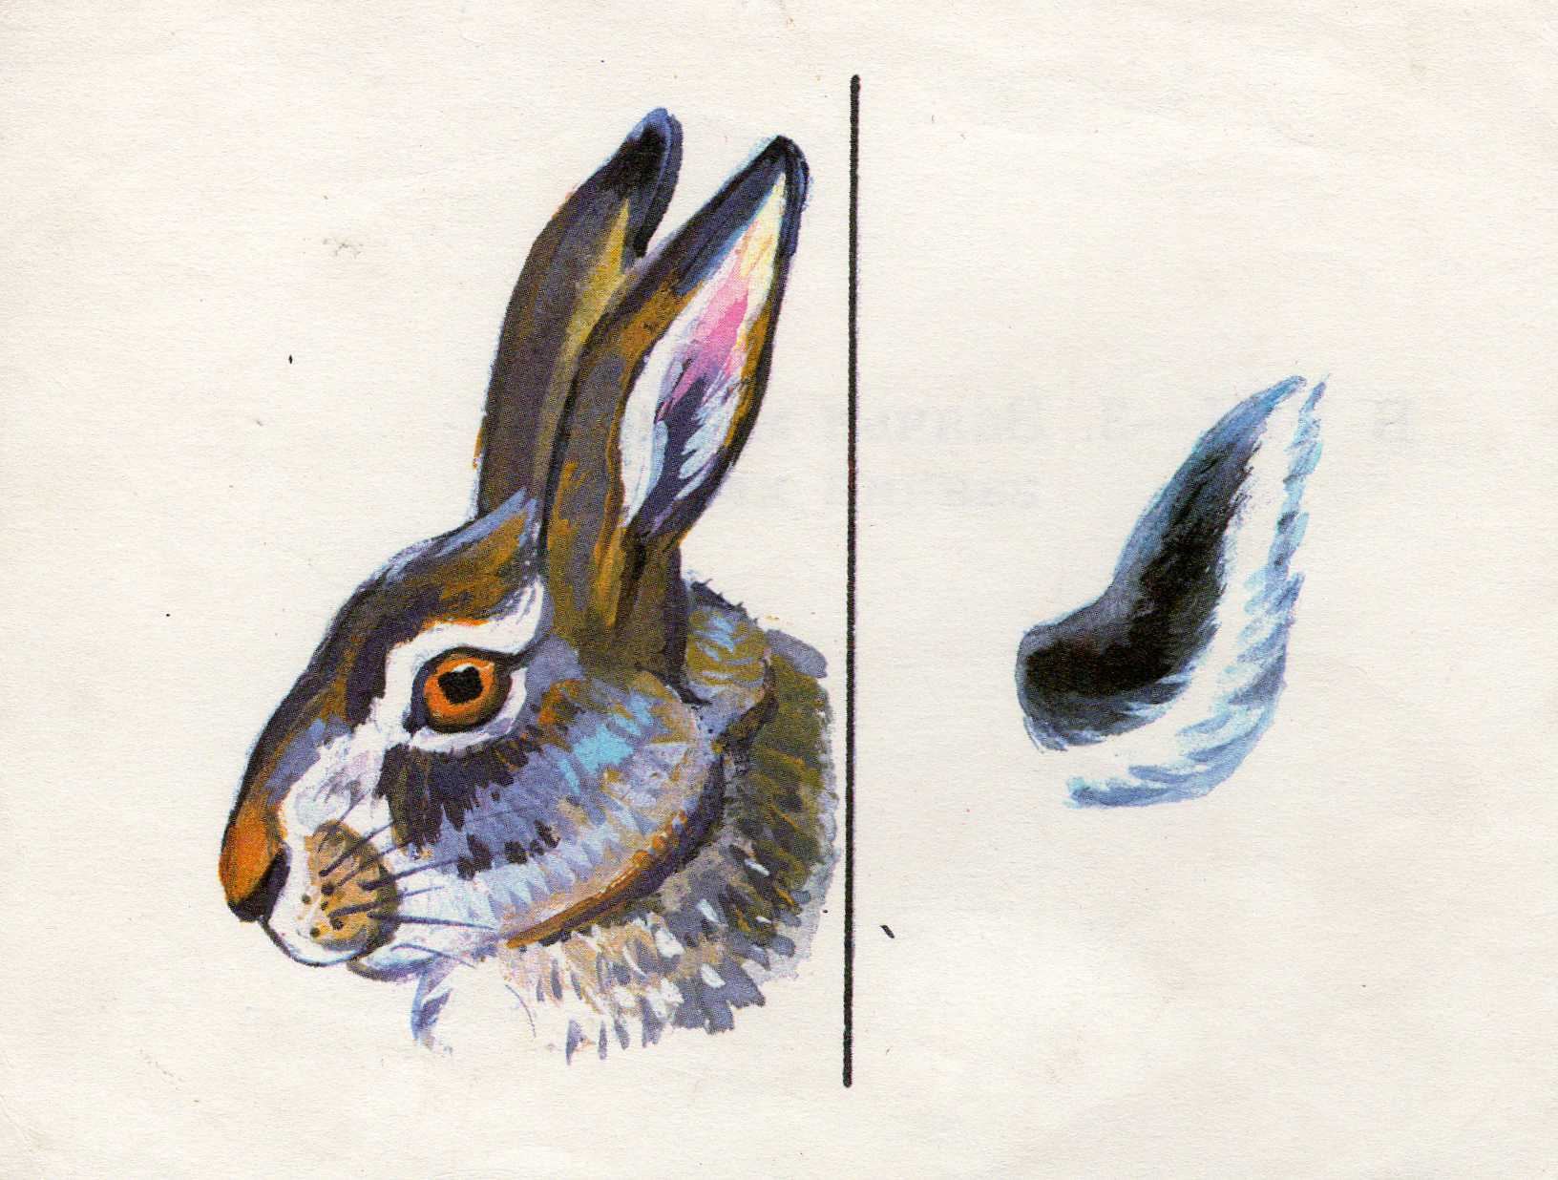
- Чья это морда? - Чей это хвост? - Чьи это глаза? - Чьё это ухо?

Slide 18
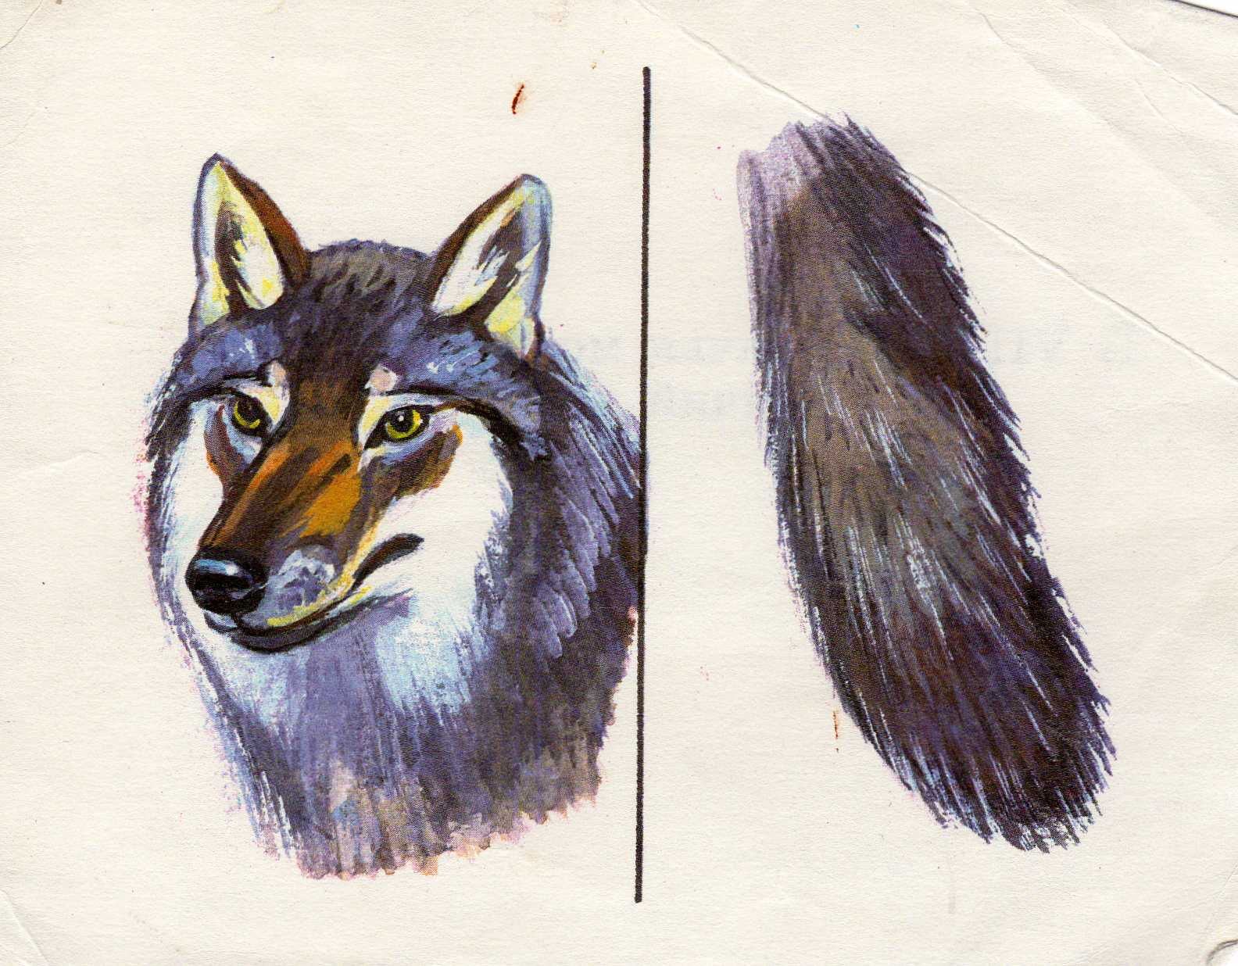
- Чья это морда? - Чей это хвост? - Чьи это глаза? - Чьё это ухо?

Slide 19
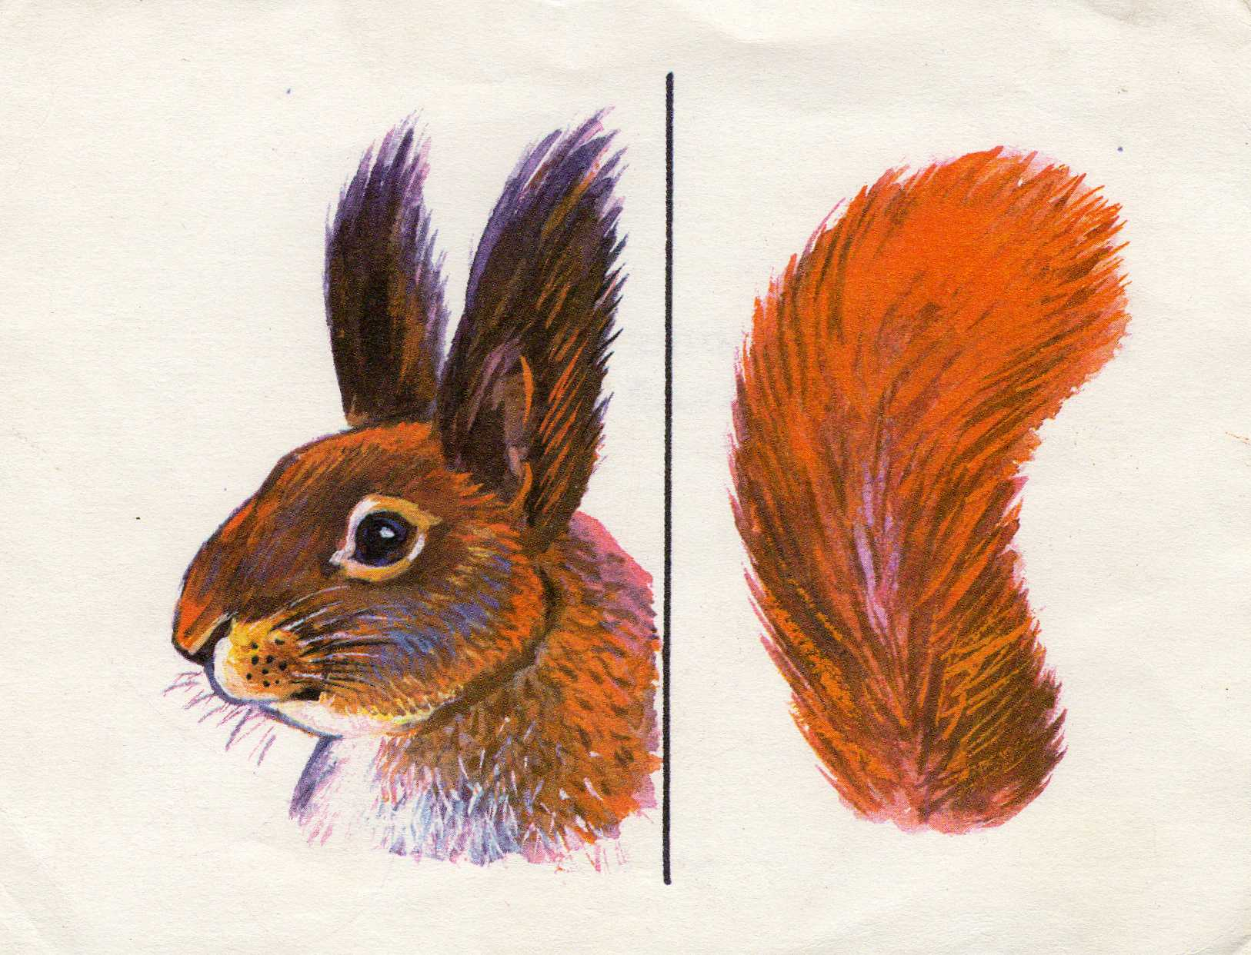
- Чья это морда? - Чей это хвост? - Чьи это глаза? - Чьё это ухо?

Slide 20
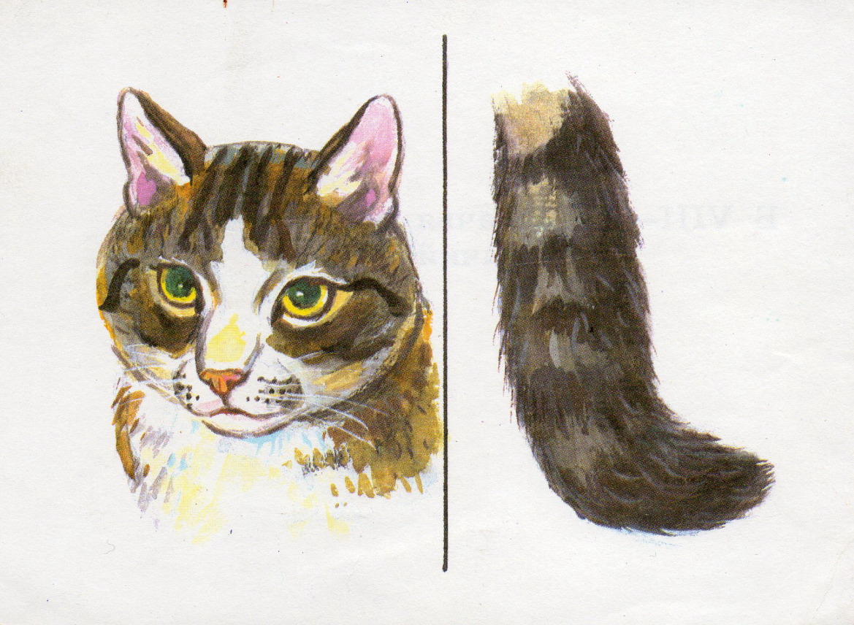
- Чья это морда? - Чей это хвост? - Чьи это глаза? - Чьё это ухо?
-

Slide 21
Составь словосочетание. Нарисуй его схему с указанием слогов и места букв Ч,Щ в слогах.
птичий чижи
ночной ручей
поющие щебет
журчащий хищник

Slide 22
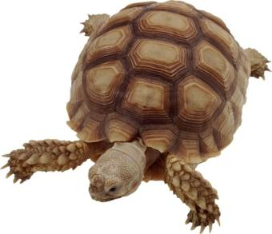

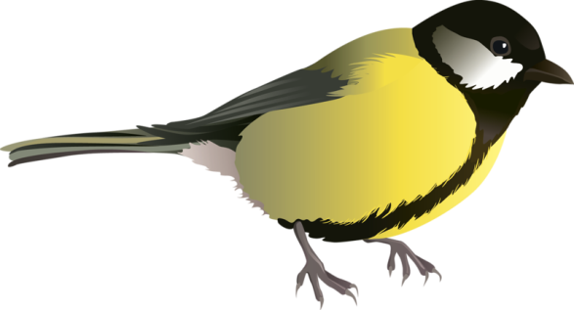
Повтори, правильно произнося звуки.
Черепаха, не скучая,
час сидит за чашкой чая.
Ученик учил уроки,
у него в чернилах щеки.
Синичка, синичка,
воробью - сестричка.

Slide 23


Вставь буквы Ч-Щ в стихотворение. Расскажи это стихотворение.
-ука зубы -истит -ёткой,
-истит зубы не спеша,
После вкусного бор-а
У знакомого ле-а.

Slide 24

Нет друга, так ищи, а нашёл береги.
Как ты понимаешь эту пословицу?

Slide 25
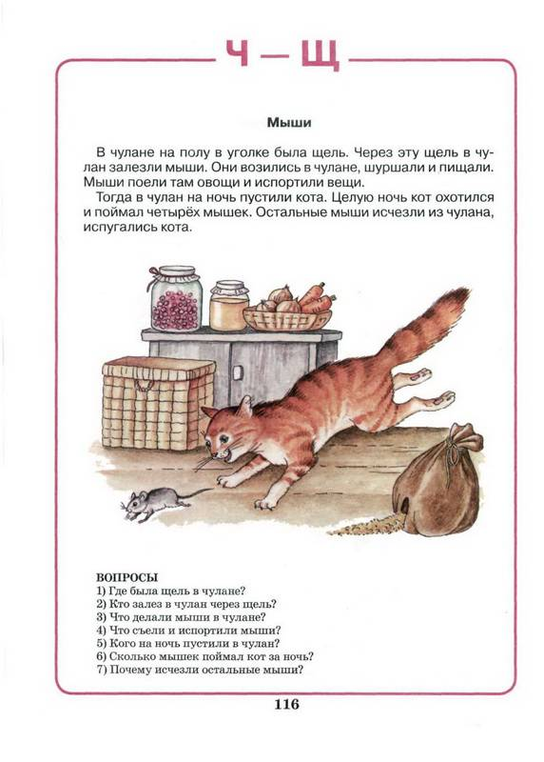
Ответь на вопросы после чтения текста.

Slide 26
Спасибо за работу!

